Slide 1

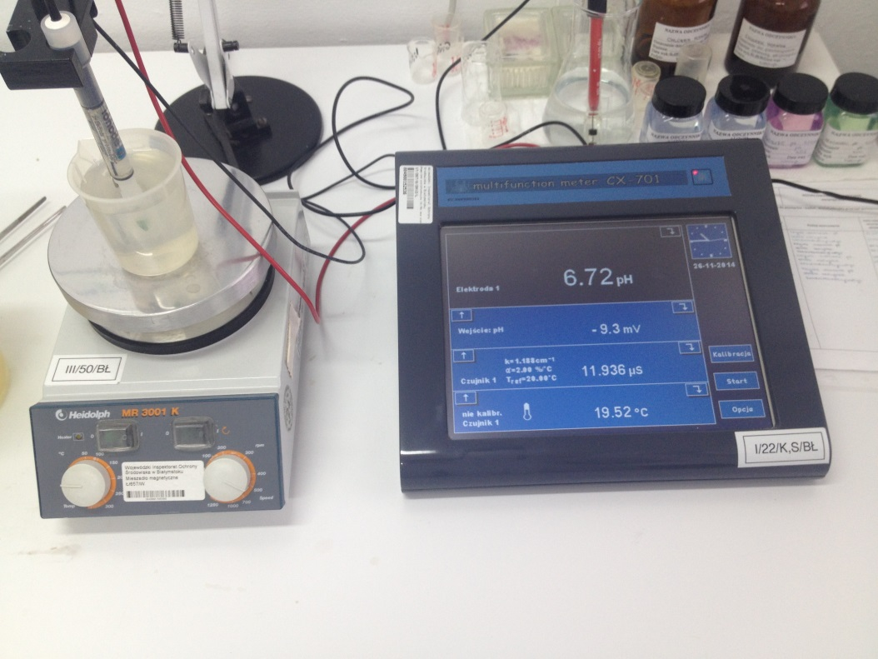
Występowanie kwaśnych opadów w województwie podlaskim
Kwaśne deszcze – opady atmosferyczne o odczynie pH mniejszym niż 5,6 czyli kwaśnym.
Zawierają kwasy wytworzone w reakcji wody z pochłoniętymi z powietrza gazami, takimi jak: tlenek siarki (IV), tlenek siarki (VI), tlenki azotu, siarkowodór, dwutlenek węgla, chlorowodór. Emitowane są do atmosfery w procesach spalania paliw, produkcji przemysłowej, wybuchów wulkanów, wyładowań atmosferycznych i innych czynników naturalnych.
PROBLEM
Kwaśnego deszczu nie można „gołym” okiem odróżnić od zwykłych opadów, ale jego wpływ na środowisko naturalne jest DESTRUKTYWNY.
zadanie
1.Zbadanie kwasowości opadów w województwie podlaskim.
2.Porównanie pH zebranych opadów z danymi statystycznymi dla różnych regionów Polski
badanie
1.Zbieranie próbek opadów (w tym śniegu) w okresie 07.11.2014-11.01.2015 (Białystok, Łomża)
2. Pomiar pH za pomocą pH-metru
Nasza próbka poddana badaniu pH-metrem
HIPOTEZA
Kwaśne opady w województwie podlaskim występują sporadycznie.
Średnia: 6,91
Mediana: 6,9
Wyniki pomiarów pH
Data obserwacji | Białystok | Data obserwacji | Łomża
07.11.2014 | 7,32 | 20.11.2014 | 7,52
08.11.2014 | 7,41 | 25.11.2014 | 8,43
15.11.2014 | 7,12 | 05.12.2014 | 7,13
19.11.2014 | 7,08 | 16.12.2014 | 7,24
20.11.2014 | 7,14 | 18.12.2014 | 7,51
21.11.2014 | 7,35 | 19.12.2014 | 7,45
25.11.2014 | 6,72 | 22.12.2014 | 7,86
27.11.2014 | 6,60 | 04.01.2015 | 7,35
11.12.2014 | 6,67 | 11.01.2015 | 6,89
15.12.2014 | 6,55
21.12.2014 | 6,50
31.12.2014 | 6,48
Średnia: 7,49
Mediana: 7,45
wnioski
Źródła
1. Kulawik J., Kulawik T., Litwin M., Chemia Nowej Ery Podręcznik dla gimnazjum, cz.2, Nowa Era, Warszawa 2010
2. Monitoring chemizmu opadów atmosferycznych i ocena depozycji zanieczyszczeń do podłoża w latach 2013-2015. Wyniki badań monitoringowych w województwie lubuskim w 2013 roku, IOŚ, Wrocław 2014
3. Program Państwowego Monitoringu Środowiska Województwa Dolnośląskiego na lata 2013-2015, WIOŚ, Wrocław 2012
4. „Rocznik Ochrona Środowiska”, Środkowo-Pomorskie Towarzystwo Naukowe Ochrony Środowiska 2012, t.14
Zagrożenie kwaśnymi deszczami na tym terenie należy do najmniejszych w kraju.
Odczyn opadów atmosferycznych na badanym terenie charakteryzuje się sezonowością. Najniższe wartości pH opadów występują w okresie zimowo-wiosennym, co spowodowane jest najwyższą emisją zanieczyszczeń w sezonie grzewczym. Wartość pH opadów na terenie województwa podlaskiego cechuje tendencja wzrostowa. Może to być spowodowane znaczną redukcją zanieczyszczeń gazowych.
Z naszych badań wynika, że w Białymstoku i Łomży w okresie od 07.11.2014 do 11.01.2015 nie występowały kwaśne opady. Ciepła jesień i łagodna zima sprawiły, że do atmosfery emitowane były mniejsze ilości zanieczyszczeń niż w latach ubiegłych. Więcej opadów o niższym pH zanotowano w Białymstoku niż w Łomży. Naszym zdaniem wynika to przede wszystkim z występowania na terenie Białegostoku większej ilości uciążliwych dla środowiska zakładów produkcyjnych. Na podstawie porównania wszystkich danych możemy stwierdzić, że w województwie podlaskim pH opadów było często wyższe niż w innych regionach. Hipoteza została zweryfikowana pozytywnie.

